Slide 1
Жорж Бизе – французский композитор (Александр Сезар Леопольд (при крещении Жорж 25.10.1838 Париж – 3.06.1875 Буживаль

Slide 2
«Детские игры» пьесы для ансамбля фортепиано
12 пьес изображают любимые детские забавы и развлечения (Качели, Труба и барабан, Бал. Галоп, Колыбельная кукле, Мыльные пузыри, Маленькие муж и жена ….)
Ансамбль (французское слово, означает «вместе»)

Slide 3
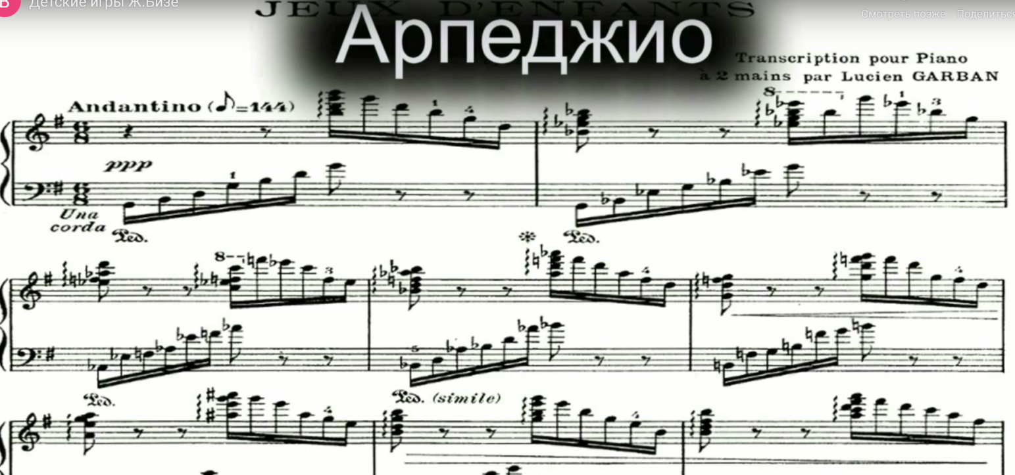
«Игрушечные качели» (мечты)
Арпеджио – прием игры –
прерывистый,
разделенный на
звуки аккорд

Slide 4
«Колыбельная кукле»

Slide 5
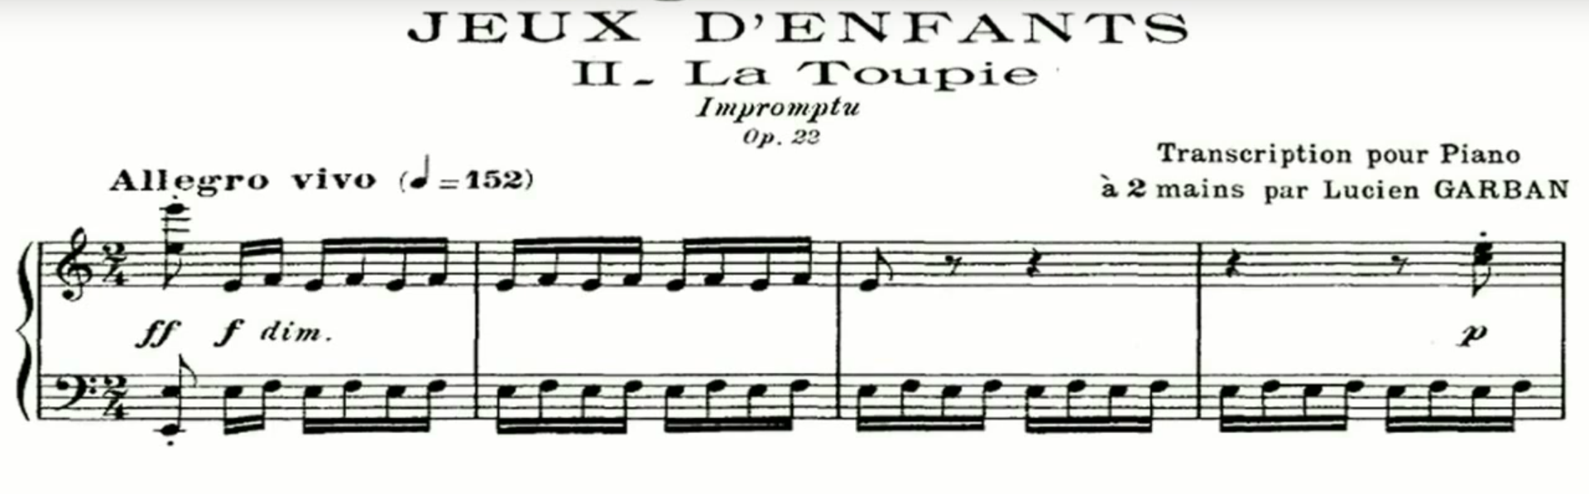
«Волчок» пьеса – экспромт (значит сочиненная быстро, сразу, в порыве вдохновения) Быстрое заводное движение

Slide 6
«Маленький муж и маленькая жена» пьеса-диалог ( греческое слово, означает разговор, беседа)

Slide 7
Чехарда – веселая массовая игра

